Slide 1
Cấu trúc điều khiển trong Java
Các nội dung chính:
Các câu lệnh điều khiển dòng rẽ nhánh chương trình: lệnh chọn if, if- else, switch;
Các câu lệnh lặp while, do-while, for,
Các lệnh thay đổi điều khiển chương trình: break, continue, return;
Cấu trúc lệnh xử lý hoặc cho qua các ngoại lệ: try-catch-finally, lệnh throw,
@ nuinvtnu_2020
Lập trình (HĐT với) Java

Slide 2
Các câu lệnh rẽ nhánh chương trình
Câu lệnh if đơn giản
if (<Biểu thức điều kiện>)
<Câu lệnh>
Câu lệnh if-else
if (<Biểu thức điều kiện>)
<Câu lệnh 1>
else
<Câu lệnh 2>
Trong đó: <Biểu thức điều kiện> - Biểu thức lôgic
<Câu lệnh>, <Câu lệnh 1>, <Câu lệnh 2>: Các câu lệnh mà MT cần thực hiện tương ứng với giá trị của B.Thức ĐK.
Biểu thức Điều kiện
[false]
[true]
Câu lệnh
Biểu thức Điều kiện
[true]
[false]
Câu lệnh 1
Câu lệnh 2
@ nuinvtnu_2020
Lập trình (HĐT với) Java

Slide 3
BÀI TẬP
Bài 1: Viết chương trình nhập vào 3 số a, b, c. Hãy thực hiện tìm min/max trong 3 số đó.
Bài 2: Viết chương trình nhập vào 3 số a, b, c hãy thực hiện so sánh 3 số đó.
Bài 3: Viết chương trình nhập vào 2 hệ số a,b. Hãy thực hiện giải phương trình bậc nhất ax+b=0.
Bài 4: Viết chương trình nhập vào 3 hệ số a, b, c. Hãy thực hiện giải phương trình bậc hai ax2+bx+c=0.
Bài 5. Viết chương trình giải hệ phương trình bậc nhất 2 ẩn.
@ nuinvtnu_2020
Lập trình (HĐT với) Java

Slide 4
Các câu lệnh rẽ nhánh chương trình
Câu lệnh switch: Câu lệnh này cho phép rẽ nhánh theo nhiều nhánh tuyển chọn dựa trên các giá trị kiểu nguyên của biểu thức.
Cú pháp:
switch (<Biểu thức nguyên>) {
case nhan_1: <Câu lệnh 1> ;break;
case nhan_2: <Câu lệnh 2>;break;
. . .
case nhan_n: <Câu lệnh n>; break;
[ default: <Câu lệnh > ]
}
@ nuinvtnu_2020
Lập trình (HĐT với) Java

Slide 5
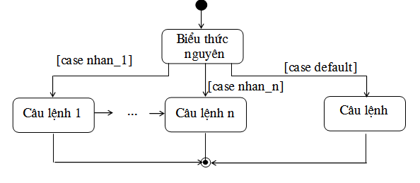
Các câu lệnh rẽ nhánh chương trình
Câu lệnh switch: Sơ đồ hoạt động
@ nuinvtnu_2020
Lập trình (HĐT với) Java

Slide 6
Ví dụ: Viết chương trình nhập vào số n (2 ≤ n ≤ 8). Hãy in ra các ngày trong tuần.
@ nuinvtnu_2020
Lập trình (HĐT với) Java

Slide 7
CÁC CÂU LỆNH LẶP
Câu lệnh lặp (chu trình): cho phép một khối các câu lệnh thực hiện một số lần lặp lại. Biểu thức boolean được sử dụng để kiểm tra xem khi nào chu trình lặp kết thúc, được gọi là điều kiện kết thúc chu trình.
Các cấu trúc điều khiển lặp trong Java: 3
  Câu lệnh while,
  Câu lệnh do-while,
  Câu lệnh for.
@ nuinvtnu_2020
Lập trình (HĐT với) Java

Slide 8
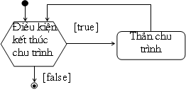
Câu lệnh while (chu trình while)
while (<Điều kiện kết thúc chu trình>)
<Thân chu trình>
Lưu ý:
Có thể <Thân chu trình> không được thực hiện lần nào, nếu ngay từ đầu <Điều kiện kết thúc chu trình> có giá trị false,
<Điều kiện kết thúc chu trình> phải là biểu thức boolean.
@ nuinvtnu_2020
Lập trình (HĐT với) Java

Slide 9
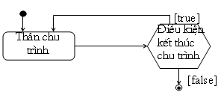
Câu lệnh do-while (chu trình do-while)
do{
<Thân chu trình>
}while (<Điều kiện kết thúc chu trình>)
Lưu ý: <Thân chu trình> phải thực hiện ít nhất một lần.
@ nuinvtnu_2020
Lập trình (HĐT với) Java

Slide 10
Câu lệnh for (chu trình for)
Cú pháp:
for (<B.Thức bắt đầu>; <Đ.Kiện lặp>; <B.Thức gia tăng>)
  <Thân chu trình>
  Trong đó:
  <B.Thức bắt đầu>: khai báo và gán các giá trị khởi đầu cho các biến điều khiển quá trình lặp của chu trình.
  <Đ.Kiện lặp> là biểu thức boolean. Quyết định quá trình lặp sẽ được tiếp tục hay không.
  Sau mỗi lần thực hiện <Thân chu trình> thì <B.Thức gia tăng> lại được thực hiện.
Lưu ý: <Biểu thức bắt đầu> chỉ thực hiện đúng một lần ngay khi câu lệnh for bắt đầu thực hiện.
@ nuinvtnu_2020
Lập trình (HĐT với) Java

Slide 11
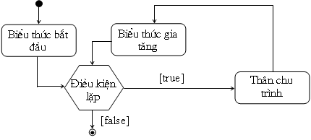
Câu lệnh for (Chu trình for)
Sơ đồ hoạt động:
@ nuinvtnu_2020
Lập trình (HĐT với) Java

Slide 12
Các câu lệnh chuyển vị
Java cung cấp bốn cách để chuyển điều khiển thực hiện của chương trình:
  break
  continue
  return
  try-catch-finally (Xử lý ngoại lệ)
@ nuinvtnu_2020
Lập trình (HĐT với) Java

Slide 13
BÀI TẬP TỔNG HỢP
Viết chương trình thực hiện các công việc sau:
    Nhập vào một số nguyên dương n từ bàn phím (2 ≤ n ≤ 100)
    Hiển thị ra màn hình danh sách tất cả các số nguyên tố ≤ n
    Hiển thị ra màn hình danh sách n số nguyên tố đầu tiên
    Hiển thị ra màn hình n số Fibonacci đầu tiên (Số Fibonacci là số thoả mãn điều kiện: F₀=F₁=1; F_{n} = F_{n-2} + F_{n-1} ,∀n≥2)
@ nuinvtnu_2020
Lập trình (HĐT với) Java

Slide 14
GỢI Ý LÀM BÀI
Tên lớp đối tượng
BaiTapSo7
private int n
public boolean ktnt(int k) public int tinhFibo(int k) public void nhap_n_2_100() public void hienThiNT_NhoHon_n() public void hienThi_n_SNT_DT() public void hienThi_n_Fibo_DT() public static void main(…)
Danh sách thuộc tính
Danh sách phương thức
@ nuinvtnu_2020
Lập trình (HĐT với) Java

Slide 15
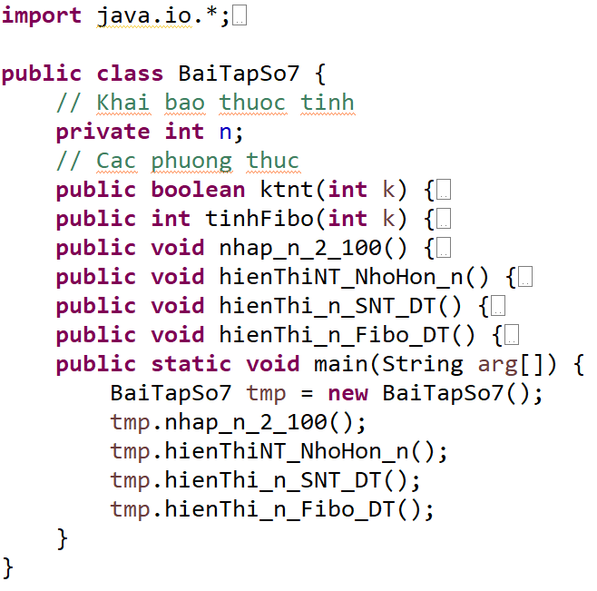
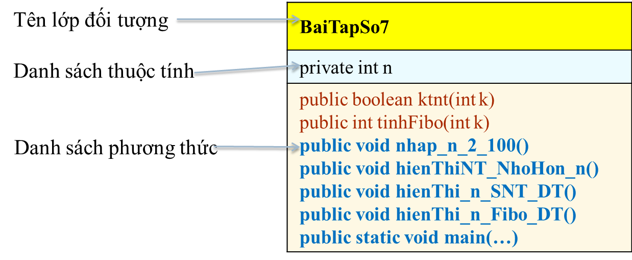
BÀI TẬP TỔNG HỢP
Viết chương trình thực hiện các công việc sau:
    Nhập vào một số nguyên dương n từ bàn phím (2 ≤ n ≤ 100)
    Hiển thị ra màn hình danh sách tất cả các số nguyên tố ≤ n
    Hiển thị ra màn hình danh sách n số nguyên tố đầu tiên
    Hiển thị ra màn hình n số Fibonacci đầu tiên (Số Fibonacci là số thoả mãn điều kiện: F₀=F₁=1; F_{n} = F_{n-2} + F_{n-1} ,∀n≥2)
@ nuinvtnu_2020
Lập trình (HĐT với) Java

Slide 16
BÀI TẬP TỔNG HỢP
@ nuinvtnu_2020
Lập trình (HĐT với) Java

